Slide 1
BCN / Giga 인터넷 서비스 기반 구축
I 3조 I
2014180016 김형재
2014180026 원동욱
2014182011 김태화
2014182043 차종원

Slide 2
Contents
01. BCN
02. Giga 인터넷
03. 적용 사례
04. 예상되는 수요

Slide 3
01
B C N
(Broadband Convergence Network)
BCN의 정의
BCN의 특징
다양한 망을 하나로 통합한
차세대 통합 네트워크
보안, 품질(QoS)보장,
IPv6가 지원되는 통신망이다
3조

Slide 4
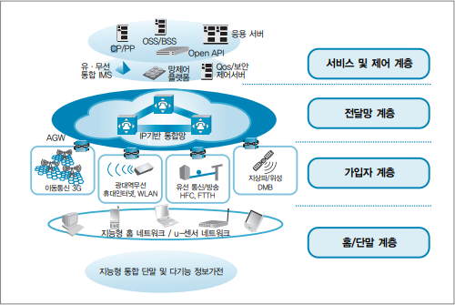
02
BCN의 정의
BCN 개념도
출처 : www.kisa.kr/jsp/common/libraryDown.jsp?folder=011541
3조

Slide 5
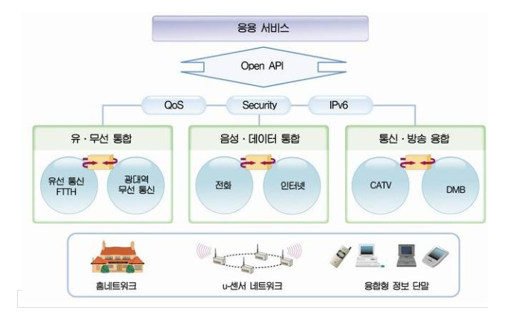
03
BCN의 특징
QoS, 보안, IPv6, Open API
BCN 특징
출처 : http://toparadic.tistory.com/749
3조

Slide 6
04
Giga 인터넷
(1초마다 데이터 10억 비트를 전송하는 인터넷)
Giga인터넷의
주요한 기술
Giga인터넷의 정의
Giga인터넷의
추진배경
HTTP, HFC
현재 사용되는 인터넷보다
10배 빠른 속도의 인터넷.
서비스, 트래픽,
미디어 및 전달 기술 전망
3조

Slide 7
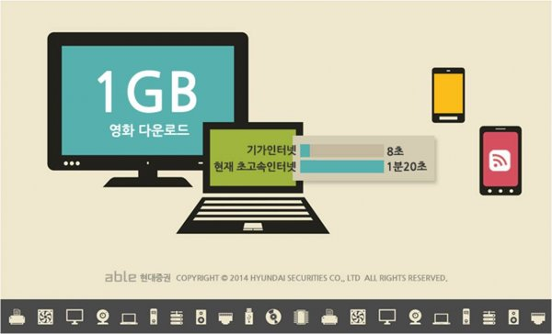
05
Giga 인터넷의 정의
Giga 인터넷
출처 : https://blog.naver.com/e_adventure/220021005776
3조

Slide 8
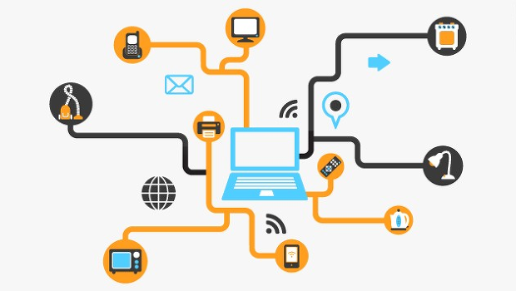
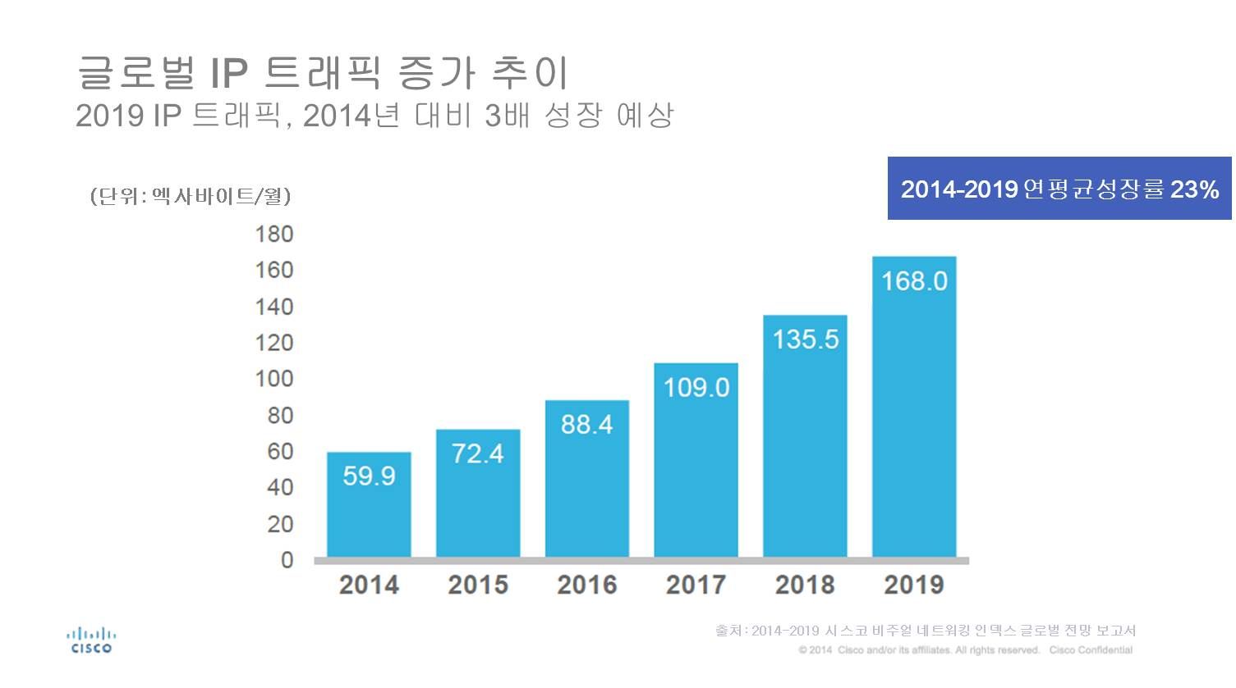
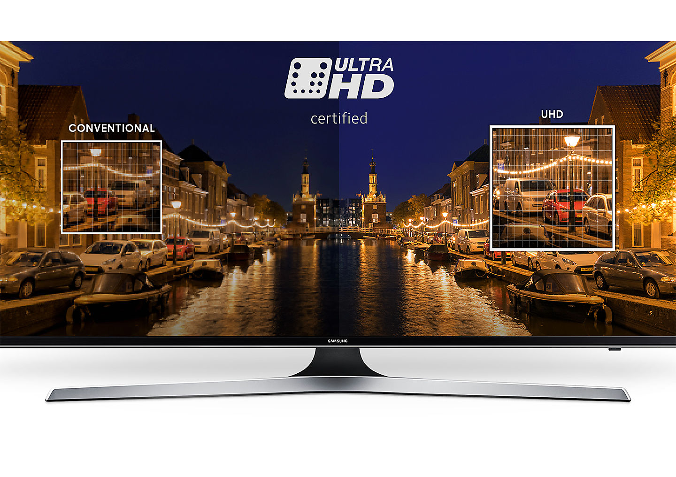
06
Giga 인터넷의 추진 배경
서비스(콘텐츠)
트래픽(대역폭)
미디어 및 단말
기술 전망
출처 : http://watchrabbit.tistory.com/409
출처 : https://www.cisco.com/c/ko_kr/about/press/2015/may-aug-2015/0601.html
출처 : http://www.samsung.com/uk/tvs/4k-uhd-tv-mu6100/UE40MU6100KXXU/
3조

Slide 9
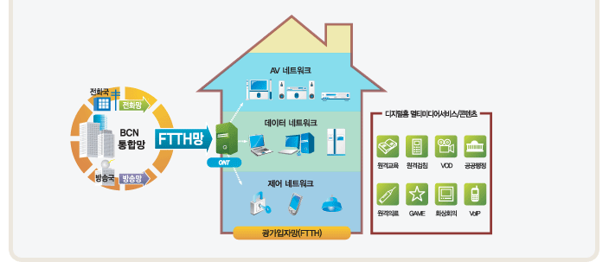
07
Giga 인터넷의 주요기술
FTTH
출처 : http://tip.daum.net/openknow/47244947
3조

Slide 10
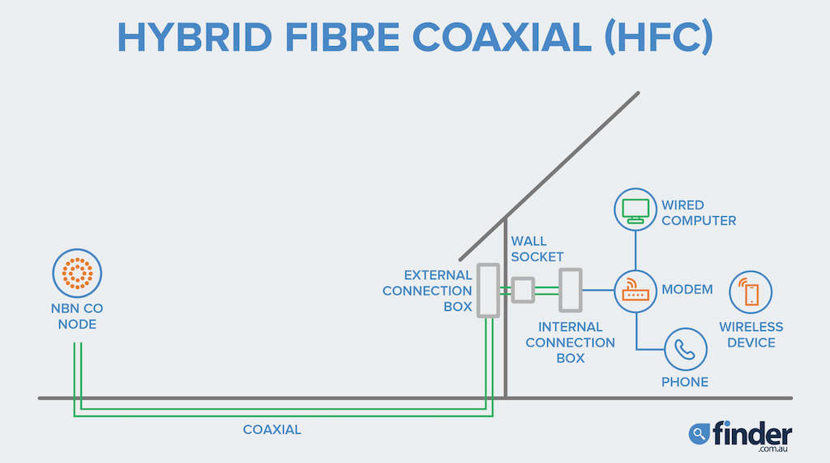
08
Giga 인터넷의 주요기술
HFC
출처 : https://www.finder.com.au/nbn-technology-comparison
3조

Slide 11
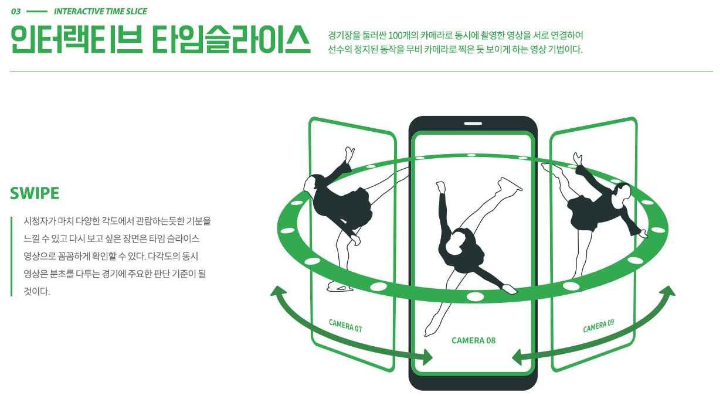
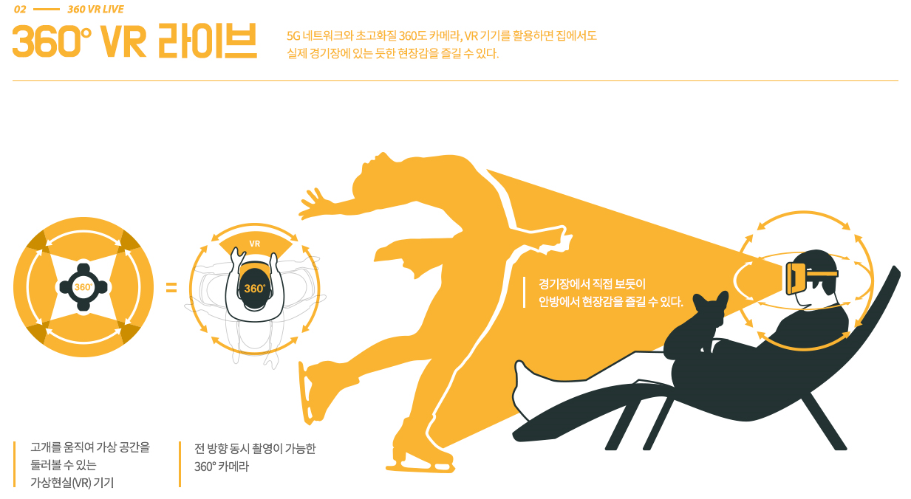
09
적용 사례
01
02
특정 시점에서 화면을 정지하고 그 상태에서
화면을 돌려 여러 시점에 볼 수 있도록 방영
VR 기기를 통해 전 방향으로 볼 수 있도록 방영
출처 : http://innovationlab.co.kr/project/KT/
3조

Slide 12

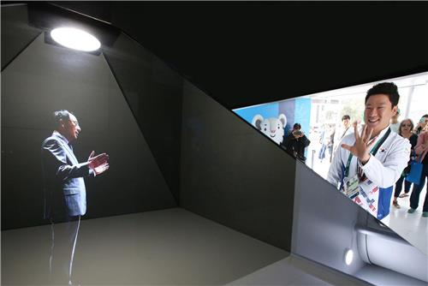
10
예상되는 수요
VR을 이용한 게임
홀로그램을 이용한 화상통화
출처 : https://movie.naver.com/movie/bi/mi/basic.nhn?code=136898
출처 : http://www.newspim.com/news/view/20160814000011
3조

Slide 13
이상 3조 발표를 마칩니다
감사합니다

